Slide 1
UNIVERSIDAD DE LAS FUERZAS ARMADAS - ESPE
CARRERA LICENCIATURA EN CIENCIAS NAVALES
PROYECTO PROFESIONAL DE GRADO
Empleo del velamen durante el Crucero Internacional 2012 del Buque Escuela Guayas en la ruta La Coruña - Dublín; propuesta de optimización de la maniobra de vela
AUTOR: WILSON JAVIER LOOR ALMEIDA
SALINAS – ECUADOR
2013

Slide 2
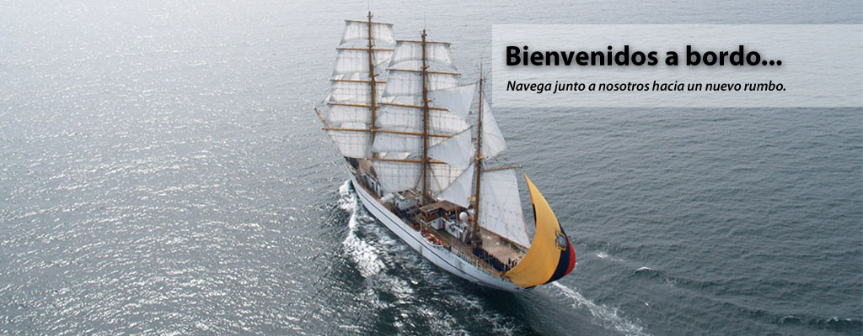
AGENDA
INTRODUCCIÓN
CAPITULO I: PLANTEAMIENTO DEL PROBLEMA
CAPITULO II: MARCO TEÓRICO – ANÁLISIS Y RESULTADOS
CAPITULO III: PROPUESTA
CONCLUSIONES Y RECOMENDACIONES

Slide 3
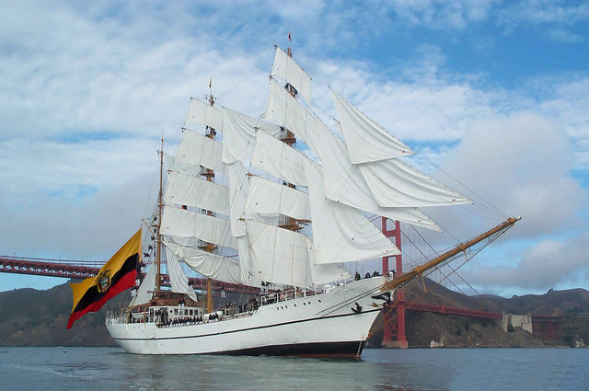
INTRODUCCIÓN
El Buque Escuela Guayas es el buque itinerante de la Armada del Ecuador en el cual se realiza diversos cruceros ya sean estos nacionales o internacionales como parte de la formación naval de los Guardiamarinas donde aplican los conocimientos adquiridos a bordo de la Escuela Naval, además les permitirá conocer el ámbito en el que se desenvolverán en un futuro ya como Oficiales de Marina.

Slide 4
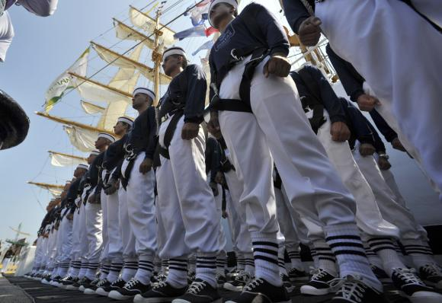
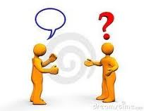
CAPITULO I
PLANTEAMIENTO DEL PROBLEMA
PLANTEAMIENTO DEL PROBLEMA
Realización de Cruceros Internacionales
La Escuela Superior Naval y su Misión
Jarcia de labor del Buque Escuela Guayas

Slide 5
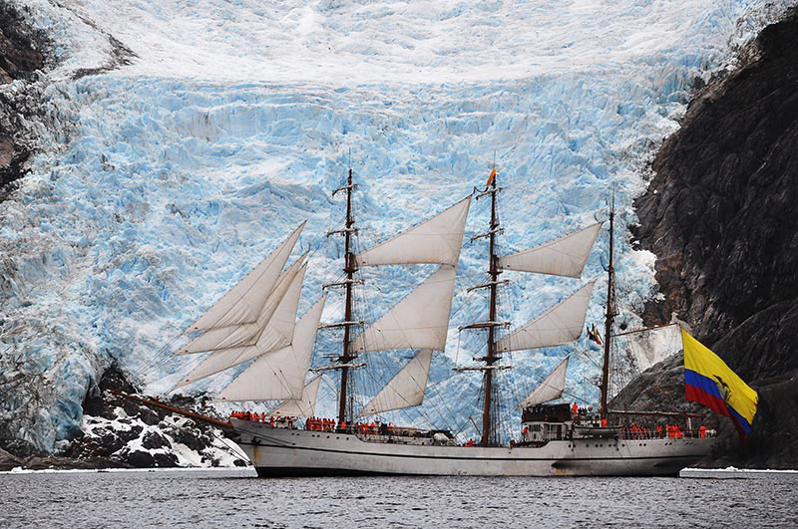
CAPITULO I
DELIMITACIÓN Y FORMULACIÓN DEL PROBELMA
DELIMITACIÓN:
Delimitación Espacial: Buque Escuela Guayas
Delimitación Temporal: 14 al 17 de Agosto del 2012
FORMULACIÓN DEL PROBLEMA
¿Cómo lograr la optimización de las maniobras de vela del Buque Escuela Guayas para conseguir el mejor resultado en regatas o navegaciones?

Slide 6
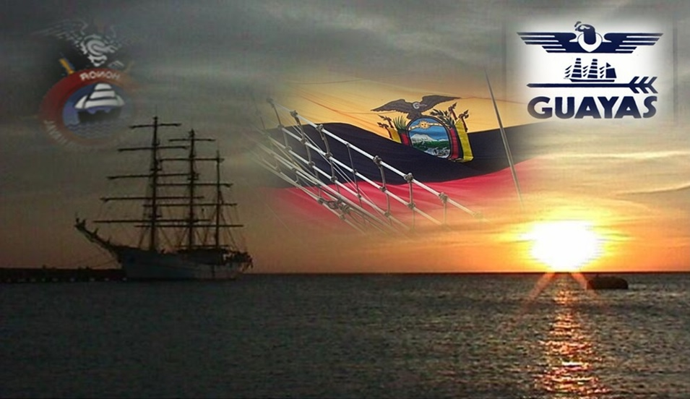
CAPITULO I
OBJETIVO GENERAL
Desarrollar una propuesta para lograr la optimización de las maniobras a vela para futuras regatas y analizar el empleo del velamen utilizado durante el Crucero Internacional 2012 del Buque Escuela Guayas en la ruta La Coruña – Dublín.

Slide 7
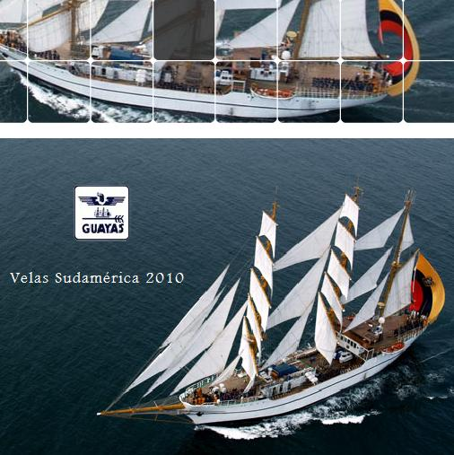
CAPITULO I
OBJETIVOS ESPECÍFICOS
Recopilar datos de las maniobras empleadas durante la regata en la ruta La Coruña – Dublín.
Analizar la información utilizada en el BESGUA referentes a las maniobras para lograr la optimización para futuras regatas o navegaciones.
Elaborar una guía que permitirá conocer la ubicación y utilización de la jarcia de labor del Buque Escuela Guayas.

Slide 8
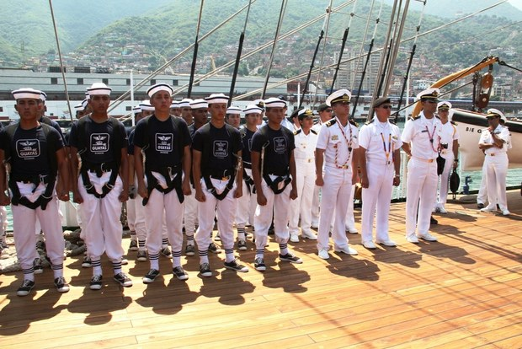
CAPITULO I
JUSTIFICACIÓN
Mediante el proyecto se busca conocer las maniobras que se realizan en el BESGUA pero sobre todo las maniobras que se realizaron en la ruta La Coruña- Dublín y la optimización de la maniobra a vela.
Se pretende que el guardiamarina cumpla con las exigencias académicas necesarias para fortalecer los conocimientos adquiridos en sus años de formación en la Escuela Naval y los periodos de embarque durante los cruceros de instrucción en la unidades navales.

Slide 9
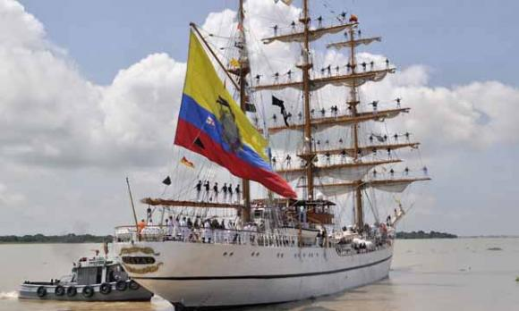
CAPITULO II
MARCO TEÓRICO
ANTECEDENTES
Las embarcaciones de vela fueron los primeros medios de transporte.
En la actualidad son utilizados para fines recreativos, deportivos o de educación.

Slide 10
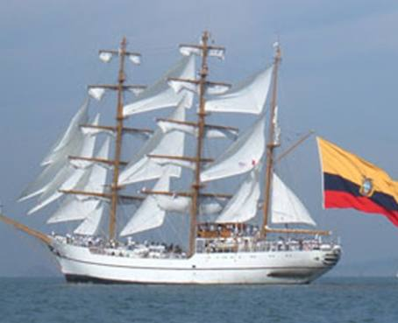
FUNDAMENTACIÓN TEÓRICA
NAVEGACIÓN A VELA
BUQUE ESCUELA GUAYAS
MANIOBRAS DEL BESGUA
JARCIA DE LABOR

Slide 11
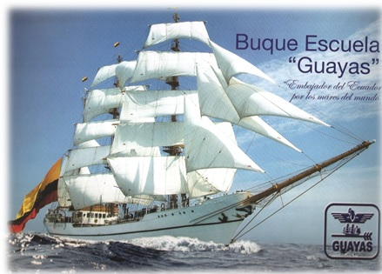
CAPITULO II
FUNDAMENTACIÓN TEÓRICA
La finalidad de este proyecto es de conocer las maniobras que se realizan en el BESGUA, mediante esto se logrará que los guardiamarinas que se embarquen en este velero ya sea para cruceros nacionales o internacionales tengan conocimiento pleno al respecto, y un desenvolvimiento mucho más eficaz al momento de realizar las maniobras.

Slide 12
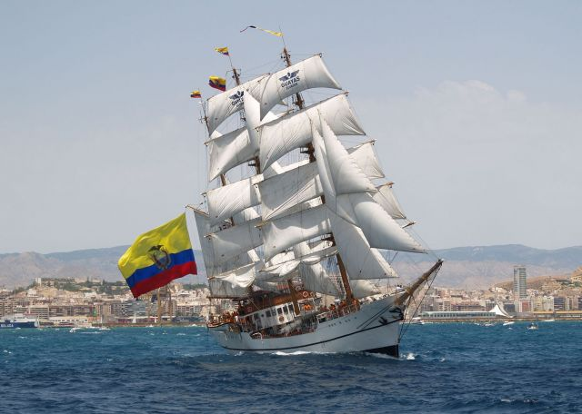
CAPITULO II
FUNDAMENTACIÓN TEÓRICA
Los incidentes en la navegación a vela se manifiestan con precipitaciones violentas acompañadas de variación del viento en fuerza y dirección que inclusive podría llegar de 30 a 50 nudos.

Slide 13
CAPITULO II
METODOLOGÍA
Tipo de investigación
Descriptiva
Diseño de investigación
Documental
Instrumentos
Recopilación Documental
Técnicas de Recolección de Información
Observación y Entrevista
Técnicas de Análisis
Análisis de Datos

Slide 14
CAPITULO II
ANÁLISIS Y RESULTADOS
 | 14 DE AGOSTO | 15 DE AGOSTO | 16 DE AGOSTO | 17 DE AGOSTO
VELOCIDAD DE LA UNIDAD | 8 NUDOS | 9.1 NUDOS | 4.1 NUDOS | 6.7 NUDOS
APAREJO | 55/35/31 | 21/00/00 | 21/11/00 | 12/02/00
VELOCIDADVIENTO: | 20 NUDOS | 32 NUDOS | 24 NUDOS | 22 NUDOS
DIRECCION VIENTO: | 165° | 261° | 200° | 100°
ESTADO DEL MAR | 2 | 6 | 3 | 3

Slide 15
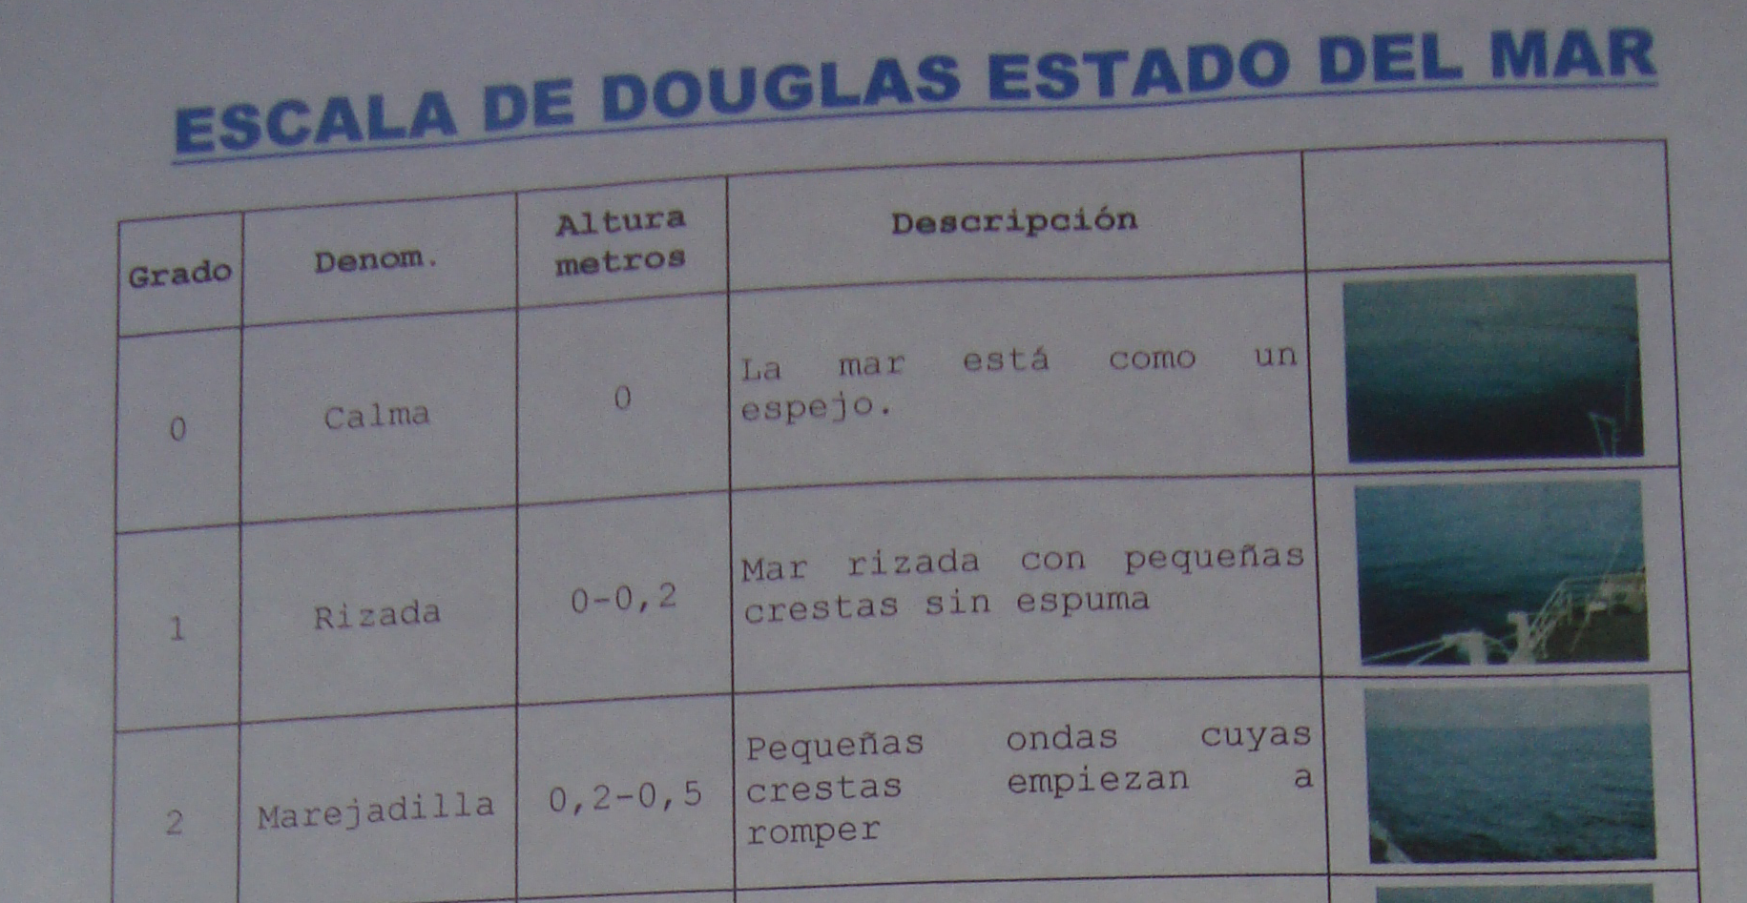
CAPITULO II
ANÁLISIS Y RESULTADOS

Slide 16
CAPITULO II
ANÁLISIS Y RESULTADOS

Slide 17
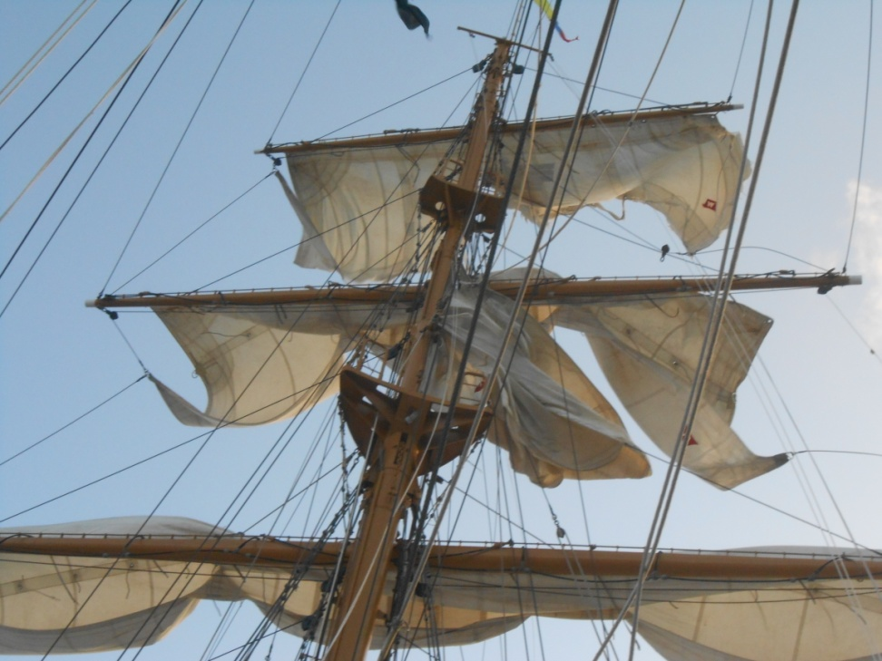
CAPITULO II
ANÁLISIS Y RESULTADOS
Datos recogidos a las 0800 locales de cada día navegado.

Slide 18
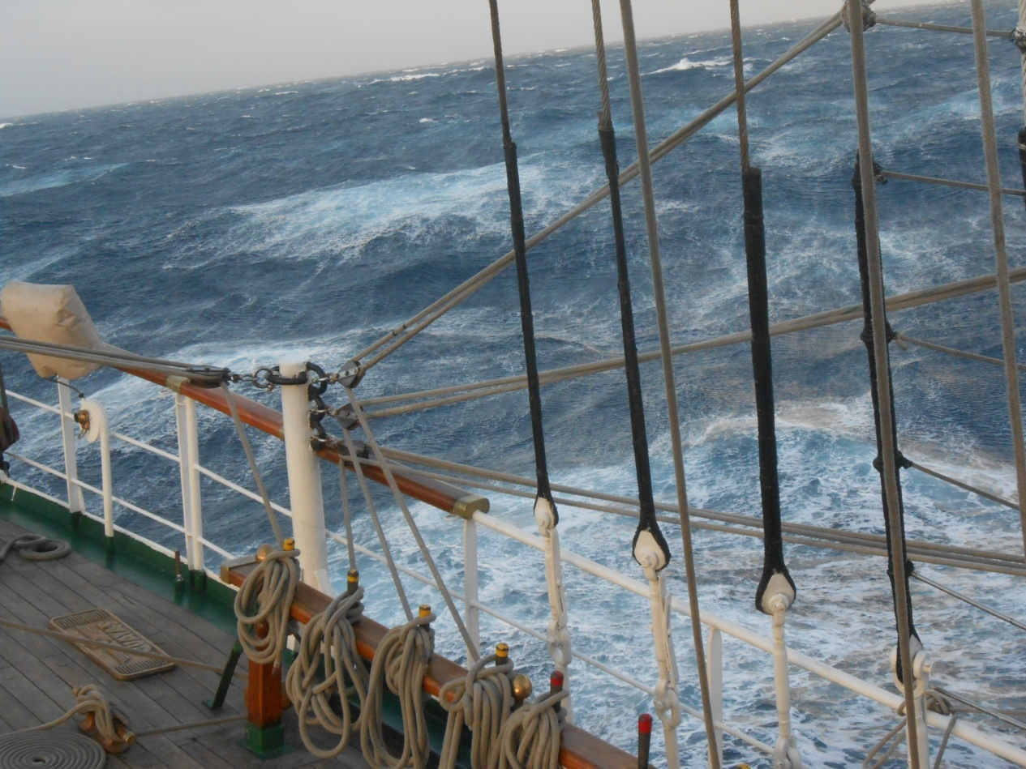
CAPITULO II
ANÁLISIS Y RESULTADOS
El día 15 de Agosto a las 0020 aproximadamente se anunció zafarrancho de emergencia y toda la unidad pasó a realizar maniobra general cargando todo el velamen a excepción de la trinquetilla, contrafoque y trinquete.

Slide 19
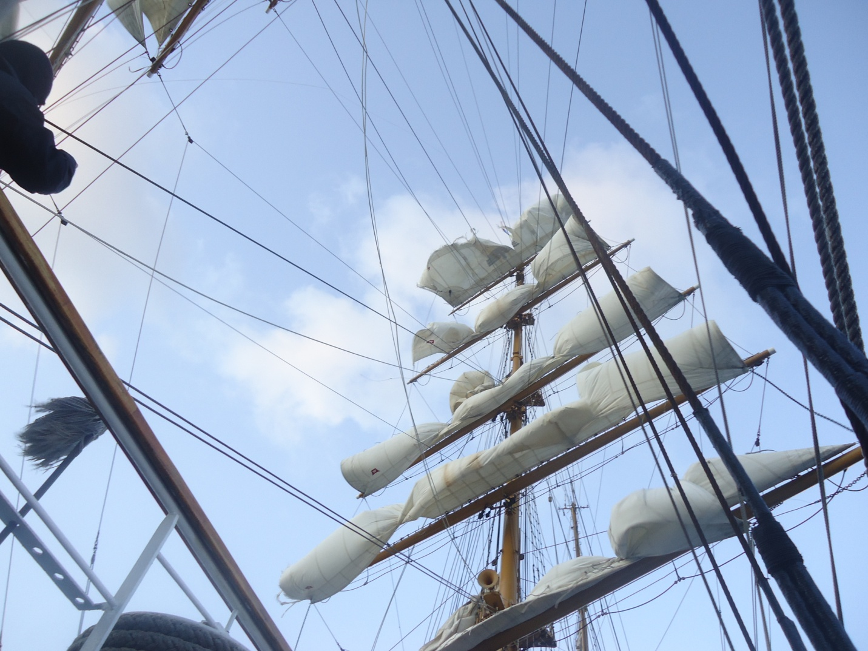
CAPITULO II
ANÁLISIS Y RESULTADOS
A lo largo de la navegación se rifaron 04 velas; gavia alta y sobrejuanete del Mayor y velacho bajo, juanete del Trinquete.

Slide 20
GUÍA JARCIA DE LABOR
INTRODUCCIÓN
En este documento se encuentra información respecto a la jarcia de labor del Buque Escuela Guayas y además de la función que cumple cada una de las drizas al realizar las maniobras.
De la misma manera el documento tiene como objetivo primordial que los guardiamarinas tengan conocimientos acerca de los procedimientos a realizar y sobre las maniobras que se realizan al momento de cargar o cazar el aparejo.

Slide 21
CAPITULO III
GUÍA JARCIA DE LABOR
Objetivos de lA GUÍA
Lograr que los guardiamarinas adquieran conocimientos acerca de las maniobras del BESGUA en relación al uso de la jarcia de labor.
Evitar desorientaciones por parte de los guardiamarinas al momento de realizar las maniobras.
Reducir el tiempo al realizar las maniobras en el Buque Escuela Guayas.

Slide 22
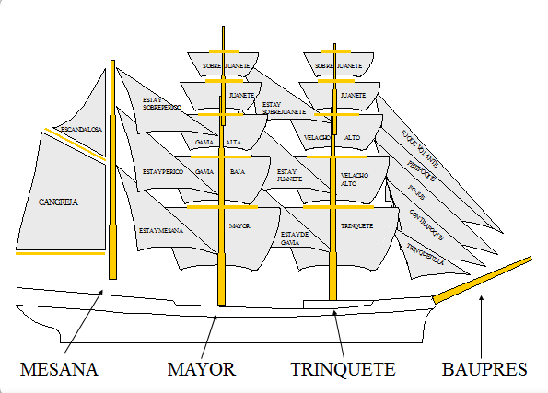
CAPITULO III
GUÍA JARCIA DE LABOR

Slide 23
CAPITULO III
GUÍA JARCIA DE LABOR
FUNCIONAMIENTO DE LAS VELAS CUADRAS
1.- SE DESAFERRAN LOS TOMADORES SUBIENDO POR ALTO.
2.- SE LASCAN TOTALMENTE LOS BRIOLES, APAGAPENOLES Y PALANQUINES EN LA TINQUETE Y MAYOR; LOS CHAFALDETES Y BRIOLES EL LAS DEMAS VELAS.
3.- SE COBRAN AMURAS Y ESCOTAS EN LA TRINQUETE Y MAYOR; LOS ESCOTINES EN LAS DEMAS VELAS.
4.- SE BRACEA A Bb o Eb SEGÚN EL VIENTO.

Slide 24
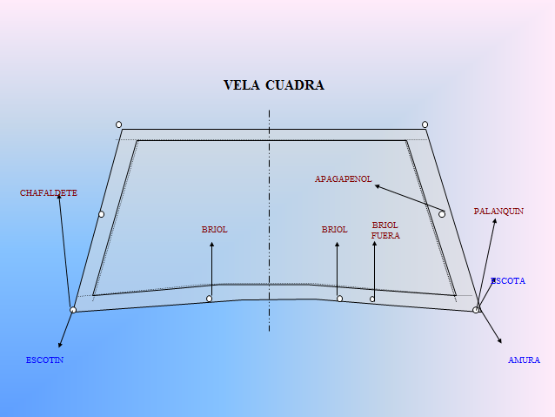
CAPITULO III
GUÍA JARCIA DE LABOR

Slide 25
CAPITULO III
GUÍA JARCIA DE LABOR
FUNCIONAMIENTO DE LAS VELAS DE CUCHILLO
1.- SE SUELTAN LOS TOMADORES QUE LAS AFERRAN.
2.- SE LASCAN TOTALMENTE LAS CARGADERAS.
3.- SE COBRAN LAS ESCOTAS Y LAS DRIZAS.
4.- SE AFINAN LASCANDO O COBRANDO LAS ESCOTAS DE SOTAVENTO SEGÚN EL VIENTO.

Slide 26
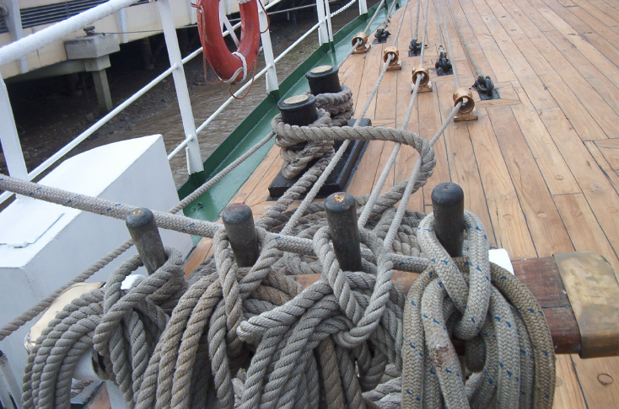
CAPITULO III
GUÍA JARCIA DE LABOR
Cabilla 8
Cabilla 7
Cabilla 5
Cabilla 6

Slide 27
CAPITULO III
GUÍA JARCIA DE LABOR
La función de las cabillas con respecto a la figura 1-2 al momento de cazar las velas serán las siguientes:
Cabilla 5: Petifoque
Cabilla 6: Foque
Cabilla 7: Contrafoque.
Cabilla 8: Izar la trinquetilla

Slide 28
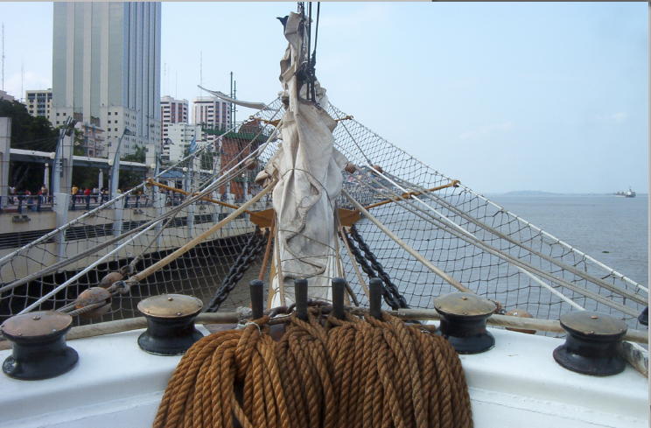
CAPITULO III
GUÍA JARCIA DE LABOR
Cabilla 3
Cabilla 1
Cabilla 2
Cabilla 4

Slide 29
CAPITULO III
GUÍA JARCIA DE LABOR
La función de las cabillas con respecto a la figura 1-1 al momento de arriarlas serán las siguientes:
Cabilla 1: Foque volante.
Cabilla 2: Foque.
Cabilla 3: Contrafoque.
Cabilla 4: Petifoque

Slide 30
CAPITULO III
BENEFICIOS
CUANDO LOS GUARDIAMARINAS SE EMBARQUEN EN EL BESGUA PODRÁN CONOCER LAS MANIOBRAS QUE SE REALIZAN A BORDO TENIENDO NOCIÓN DEL EMPLEO DE LA JARCIA DE LABOR.
LAS MANIOBRAS A REALIZAR SERÁN EMPLEADAS EN MENOR TIEMPO.

Slide 31
CAPITULO III
GUÍA JARCIA DE LABOR
FACTIBILIDAD
EL DESEMPEÑO DE LOS GUARDIAMARINAS SERÁ MUCHO MAS EFICIENTE Y PERMITIRÁ LA REALIZACIÓN DE LAS MANIOBRAS EN EL MENOR TIEMPO LOGRANDO ASÍ OPTIMIZAR LAS MANIOBRAS DEL BESGUA.

Slide 32
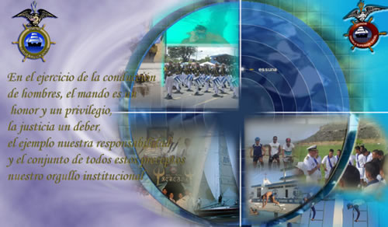
CONCLUSIONES
La falta de preparación del personal embarcado en condiciones climáticas adversas durante el Crucero Internacional en la ruta La Coruña – Dublín incidió al momento de realizar las maniobras.
El velamen de capa no se utilizó a pesar de que las condiciones del viento en esos momentos la fuerza del mismo manteniendo una fuerza mayor a los 55 nudos.
El desconocimiento respecto al uso y ubicación de la jarcia de labor por parte de los guardiamarinas evitó que las maniobras puedan ser ejecutadas de manera ágil y oportuna.

Slide 33
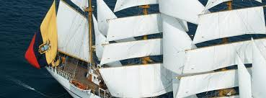
RECOMENDACIONES
Preparar al personal embarcado ante condiciones climáticas adversas para que puedan actuar de manera ágil y oportuna al momento de realizar las maniobras.
Utilizar el velamen de capa posterior al zarpe cuando se conoce que las condiciones climáticas y la fuerza del viento serán mayores a los 30 nudos durante la navegación.
Mejorar mediante la guía de la jarcia de labor respecto al uso y ubicación de los mismos de manera previa a realizar las maniobras por parte de los guardiamarinas para lograr la optimización de las maniobras y reducir el tiempo que se emplean en ellas.

Slide 34
GRACIAS POR SU ATENCIÓN

